Slide 1
CAPACITACION MES DE MAYO
D I R E C C I Ó N D E G E S T I Ó N H U M A N A -
A R E A D E C A P A C I T A C I Ó N
Riesgo biomecánico
Higiene postural
Socialización de las políticas del SGCS BASC,
Servicio al cliente y gerencia estratégica en el servicio / protocolos SAC Y PQRS
SIPLAFT
Sistemas de gestión anti soborno y anticorrupción
Comunicación asertiva
Técnicas de inspección de contenedores y vehículos.
Riesgo Publico.

Slide 2
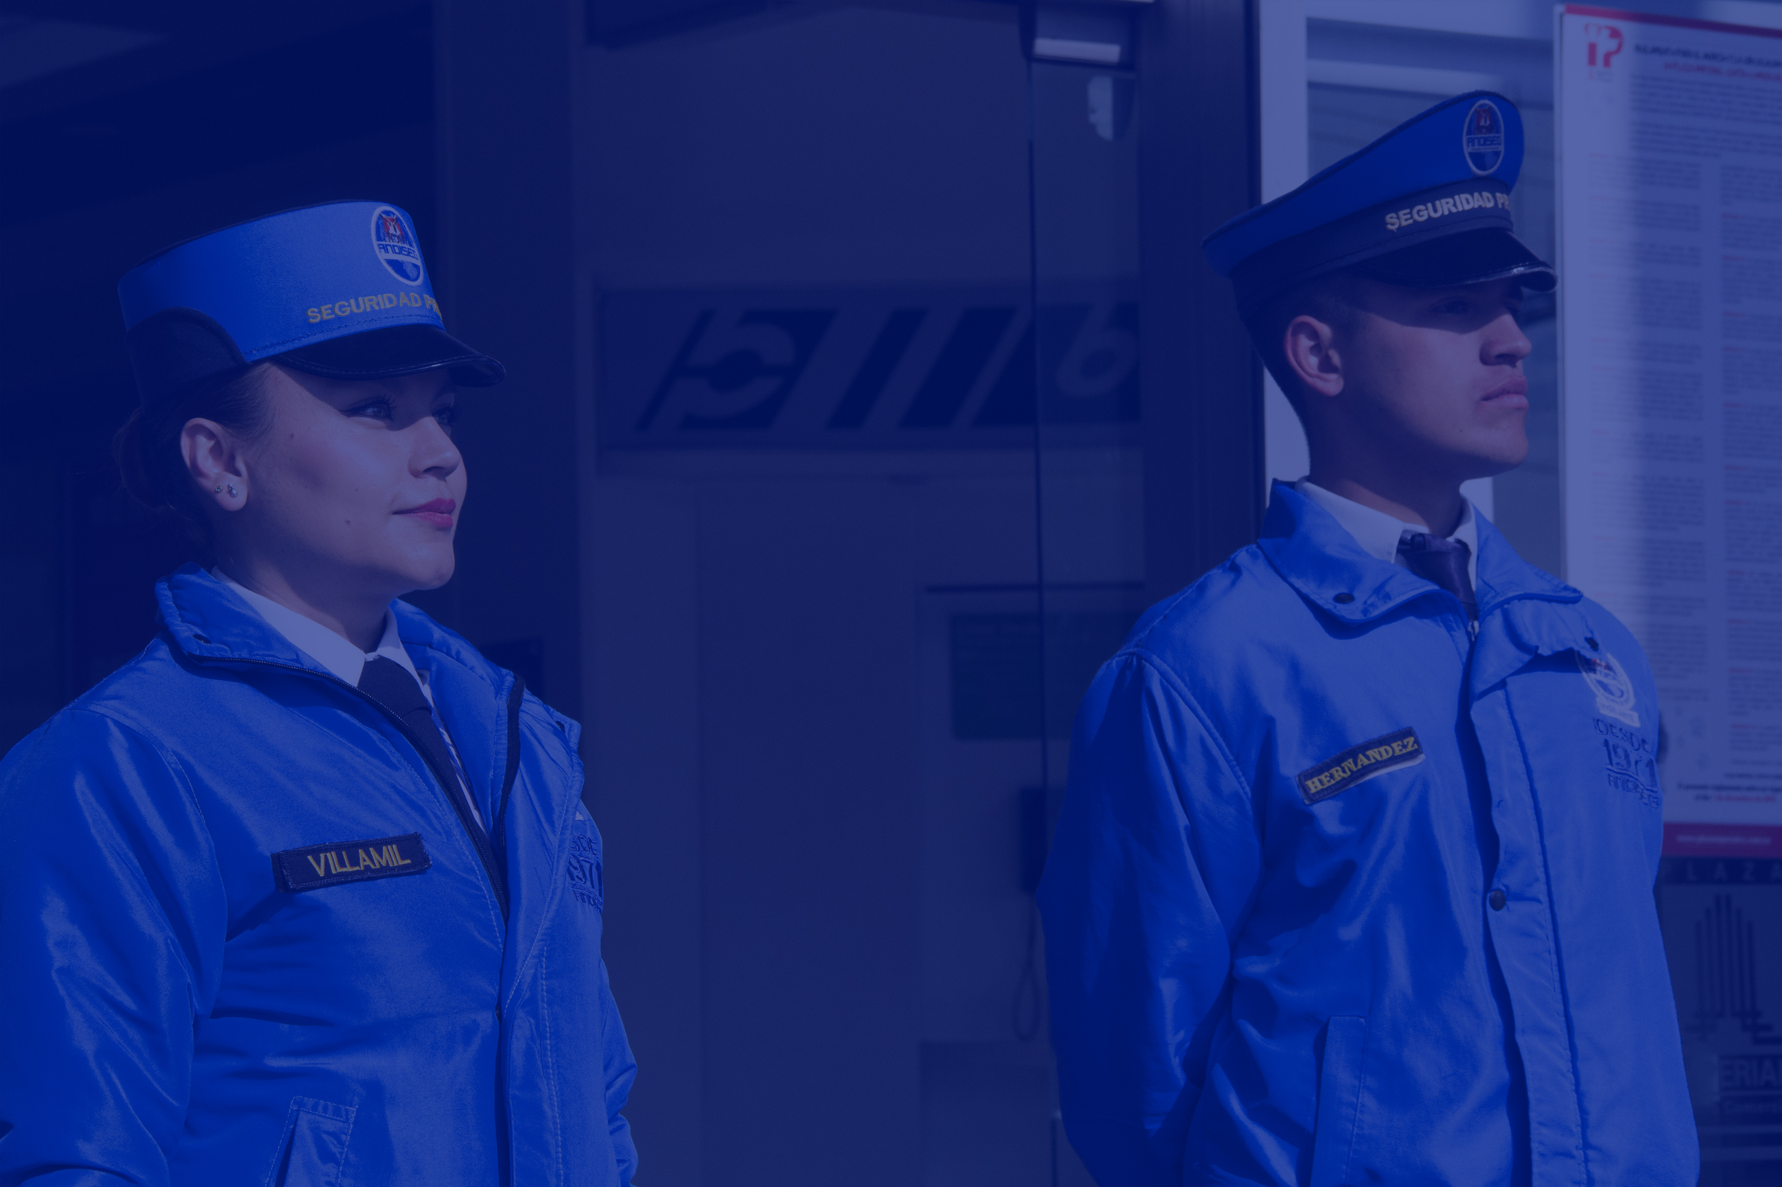
BASC Alianza Empresarial para el Comercio SEGURO

Slide 3
-BASC- BUSINESS ALLIANCE FOR SEGURE COMMERCE
Es un sistema de gestión que fomenta el comercio seguro para la prevención de actos ilícitos en las organizaciones. Garantizar la seguridad en la cadena de suministros

Slide 4
MISIÓN DEL BASC
Facilitar y agilizar el comercio internacional mediante el establecimiento y administración de estándares y procedimientos globales de seguridad aplicados a la cadena logística, en asociación con gobiernos, autoridades y
empresas a nivel mundial.

Slide 5
PRINCIPIO FUNDAMENTAL DEL BASC
Es la eliminación del uso de cargamentos lícitos por parte de narcotraficantes que desean usarlos para transportar sus productos ilegales
Propósito BASC
Implementar mecanismos y procedimientos que ayudaran a evitar ser utilizados por organizaciones ilícitas para el transporte de narcóticos, y buscar poner fin a una larga lista de experiencias con robos y cargamentos contaminados de empresas de todos los sectores

Slide 6
PROPÓSITO ISO 28000
Garantizar que los riesgos de la seguridad de la cadena de suministro sean gestionados adecuadamente por la organización.
ayudar a las organizaciones a identificar las amenazas a la seguridad de la cadena de suministro, evaluar sus riesgo y mitigar sus consecuencias.
Prevenir la interferencia en las cadenas de suministro de amenazas a la seguridad.
Proteger la carga, evitar los daños/robos en la misma y asegurar que llegue al siguiente involucrado en la cadena de suministro.
Establecer un marco común y general para todos los que integren la cadena de suministro.
Mejorar el conocimiento de todos los procesos de la compañía.

Slide 7
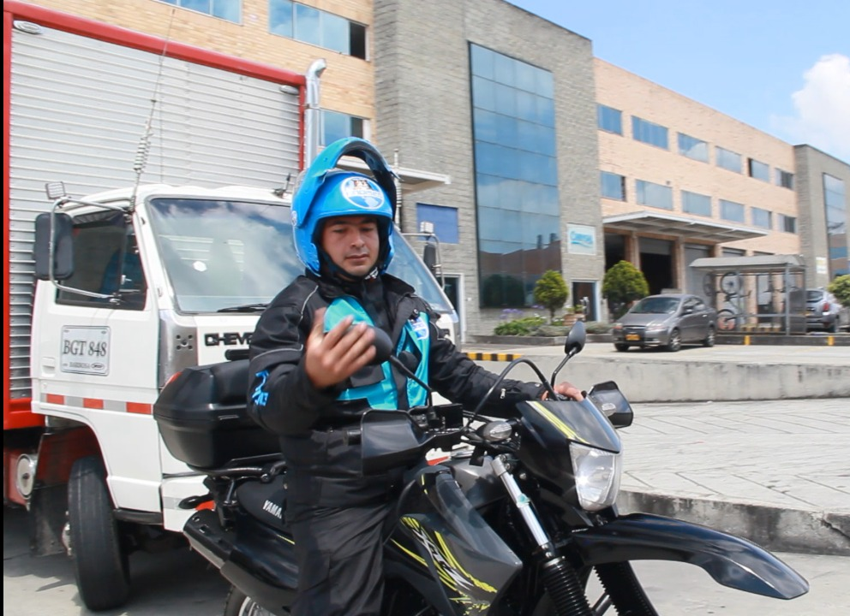
COBERTURA DEL PROGRAMA
Los puntos de cobertura de este programa son el transporte aéreo, terrestre y marítimo desde su punto de inicio hasta su destino y/o consumidores.

Slide 8
BENEFICIOS DEL BASC
Reducción de la vulnerabilidad a multas y capturas
Reducción de los reclamos de las aseguradoras
Reducción de las primas de seguros
Reducción de la pérdida de mercancías debido a los robos
Creación de un ambiente de trabajo seguro
Reducción de el número de reclamos por indemnización a empleados
Aumento de la eficiencia de la organización
Incremento de la productividad
Aumento del control de las operaciones
Aumento del control de los procedimientos

Slide 9
BENEFICIOS DEL BASC
Promueve una industria más segura
Aumento de la confiabilidad de la industria como un todo
Convierte a la aduana de los E.U. en integrante del equipo
Ayuda en la lucha antidrogas
Se proyecta de manera positiva a la comunidad

Slide 10
AMENAZAS
Hurto y robo de la carga
Tráfico ilícito de drogas
Polizones e inmigrantes ilegales
La piratería ( alta mar)
Robo a mano armada
Sabotaje
Terrorismo marítimo
ACTIVIDADES SOSPECHOSAS BASC
Cuando sean detectadas actividades sospechosas por los hombres o mujeres de seguridad o cualquier colaborador de la empresa deben ser reportadas en las tarjetas de ANDIREPORTE y entregadas al supervisor y/o coordinador de seguridad respectivamente.

Slide 11
SIPLAFT

Slide 12
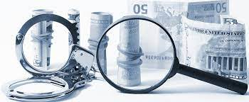
¿QUÉ SIGNIFICA SIPLAFT?
El sistema de prevención y control del lavado de activos, la financiación del terrorismo y financiamiento de la proliferación de armas de destrucción masivas (SIPLAFT).
¿CUÁL ES EL OBJETIVO DEL SIPLAFT?
Minimizar la posibilidad que a través de las diferentes actividades de la empresa, ingresen recursos provenientes del SIPLAFT

Slide 13
FASES DEL SIPLAFT
CONTROL
PREVENCIÓN DEL RIESGO
El objetivo es prevenir que se introduzcan al sistema solidario, recursos provenientes de actividades relacionadas con el lavado de activos o financiación del terrorismo.
El propósito consiste en reportar las operaciones que se pretendían realizar o se hayan realizado, para intentar dar apariencia de legalidad a operaciones vinculadas.

Slide 14
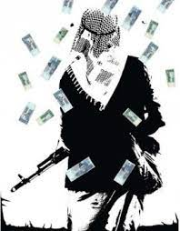
LAVADO DE ACTIVOS
Es convertir dinero ilegal en legal
LAVADO DE ACTIVOS
ADQUIRIR
INVERTIR
ADMINISTRAR
CUSTODIAR Y RESGUARDAR
FINANCIACIÓN DEL TERRORISMO
EL que legalmente provea o sostenga económicamente a grupos armados al margen de la ley o sus integrantes

Slide 15
OBJETIVOS DEL LAVADO DE ACTIVOS
Dar apariencia de legalidad a recursos mal habidos
Mezclar dineros ilegales con transacciones financieras legitimas
Formar rastros de papeles y transacciones complicadas, que confunda el origen ilícito de los recursos

Slide 16
ETAPAS DEL LAVADO DE ACTIVOS
Obtención o recolección del dinero
Acumulación o colocación
Estratificación o mezcla con fondos de origen legal
Integración o inversión

Slide 17
SANCIONES PENALES
ART. 323 C.P.P. Delito que contempla entre 6 a 15 años de cárcel, multa de 500 a 50 mil SMLV
COMO PREVENIR EL LA/FT
FACTORES DE RIESGO SIPLAFT
Conocimiento al cliente
Verificando referencias
Seguimiento transaccional
Reportar señales de alerta
Actualización de información
Clientes
Productos
Distribución
Jurisdicciones

Slide 18
LISTA VINCULANTE
¿QUE ES ?
Son aquellas bases de datos nacionales e internacionales que recogen información, reportes y antecedentes de diferentes organismos tratándose de personas naturales y jurídicas, que pueden presentar actividades sospechosas, investigaciones, procesos o condenas por delitos de LA/FT.

Slide 19
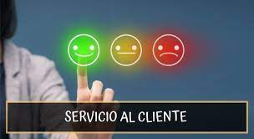

Slide 20
QUE ES EL SERVICIO AL CLIENTE
El servicio al cliente se refiere a todas las acciones implementadas para los clientes antes, durante y después de la compra. También conocido como servicio de atención al cliente, se realiza para cumplir con la satisfacción de un producto o servicio.
Este proceso involucra varias etapas y factores. No nos referimos exclusivamente al momento en que un cliente hace una compra, sino lo que ocurre antes, durante y después de la adquisición de un producto o utilización de un servicio.

Slide 21
GERENCIA ESTRATÉGICA EN EL SERVICIO AL CLIENTE
Busca identificar los factores fundamentales en la prestación de un servicio con calidad, comprendiendo cuáles son las razones que llevan al consumidor a calificar positiva o negativamente el servicio que recibe de la organización.

Slide 22
CLAVES PARA UNA BUENA ATENCIÓN AL CLIENTE
BUEN TRATO
CONFIANZA
PASIÓN POR EL SERVICIO
ATENCIÓN INMEDIATA
INFORMACIÓN OPORTUNA
COMUNICACIÓN ASERTIVA
RESILIENTE
FLEXIBILIDAD
APARIENCIA PERSONAL
FORMACIÓN CONTINUA

Slide 23
MANEJO DE RECLAMACIONES
RETROALIMENTAR
ESCUCHAR
SOLICITAR EVIDENCIA
OFRECER DISCULPAS
ARGUMENTAR
COMPROMETERSE CON UN TIEMPO
TOMAR CORRECTIVOS

Slide 24
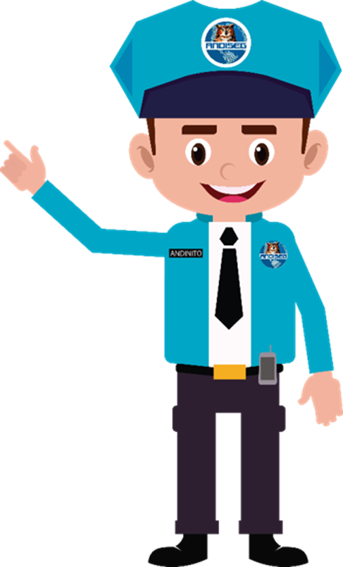
PROTOCOLO DE ATENCIÓN
Saludo y presentación Institucional
Dirigirse al equipo y solicitar papelería
Preguntar y escuchar que sucedió
Revisar el equipo de interés
Explicar al cliente que paso, en lenguaje del cliente
Explicar al cliente porque pudo suceder
Explicar al cliente que vamos a hacer y que esperamos lograr
Explicar la cobertura de la garantía
Indicar cuanto se demora la reparación
Explicar cuidados y recomendaciones

Slide 25
LOS 10 MANDAMIENTOS DE CORTESÍA
Buenos días, Buenas tardes, Buenas noches
Bienvenido(a)
¿En que le puedo servir?
¡Con mucho gusto!
Por favor
¡Muchas gracias!
Que tenga un buen día
Si señor / Si señora
Sonría siempre
No tutee nunca a los clientes o visitantes

Slide 26
SISTEMAS DE GESTION ANTI SOBORNO Y ANTICORRUPCIÓN

Slide 27
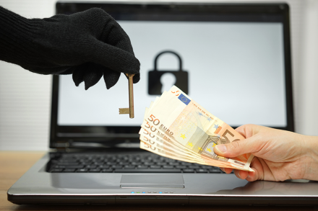
¿QUÉ ES UN SISTEMA DE GESTION ANTISOBORNO Y ANTICORRUPCIÓN?
Es un conjunto de reglas y principios relacionados entre sí de forma ordenada, para contribuir a la gestión de la prevención del soborno a través del establecimiento de unas políticas, unos objetivos de mejora y la planificación y ejecución de las actividades definidas.

Slide 28
¿QUE ES SOBORNO Y CORRUPCIÓN?
https://www.youtube.com/watch?v=Aim5p1N43LE
Ver video

Slide 29
EVADIR Y RECHAZAR SOBORNOS
https://www.youtube.com/watch?v=ESBDFyVwuYM
VER VIDEO

Slide 30
COMO EVITAR EL SOBORNO Y LA CORRUPCIÓN
CUMPLA CON LOS PROTOCOLOS DE INSPECCIÓN
SI UD VE O ESCUCHA ALGO SOSPECHOSO REPÓRTELO
GENERE ALERTAS TEMPRANAS
DURANTE SU VINCULACIÓN NO SE PRESTE PARA FAVORES

Slide 31
TÉCNICAS DE INSPECCIÓN DE CONTENEDORES Y VEHÍCULOS.

Slide 32
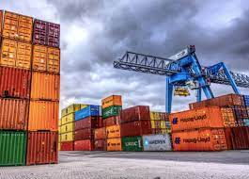
¿QUÉ ES UN CONTENEDOR?
Un contenedor es un recipiente de carga para el transporte marítimo o fluvial, terrestre y/o multimodal

Slide 33
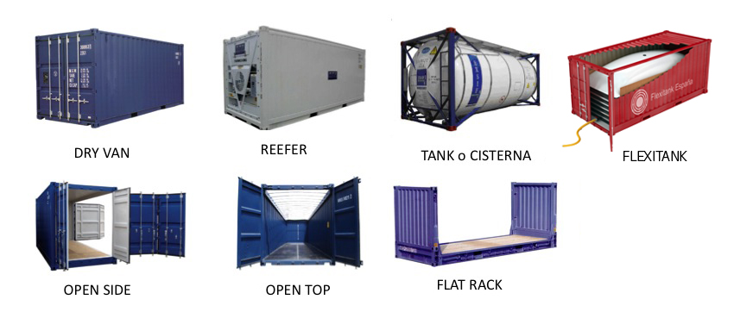
TIPOS DE CONTENEDORES

Slide 34
TIPOS DE CONTENEDORES

Slide 35
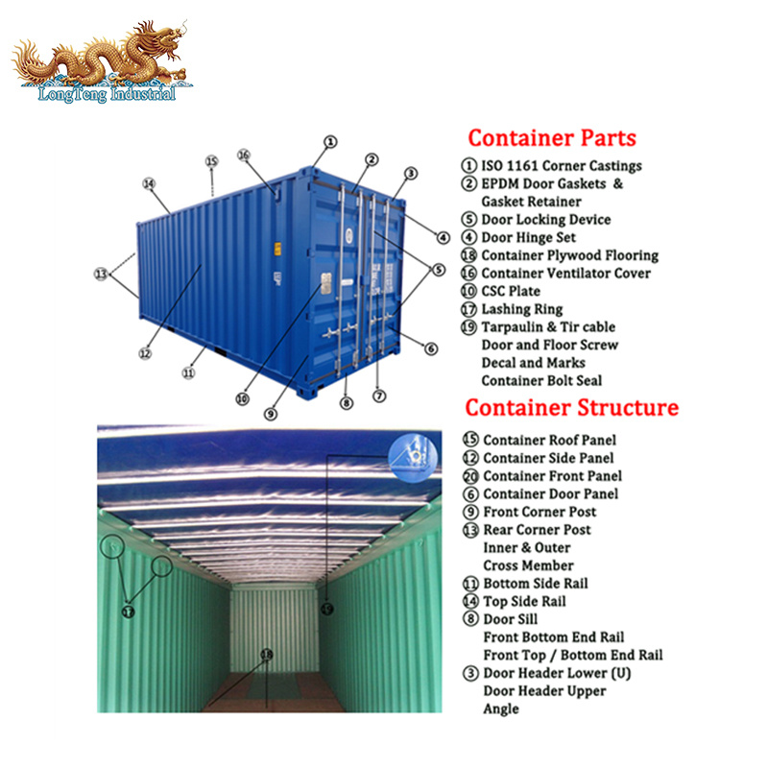
TIPOS DE CONTENEDORES

Slide 36
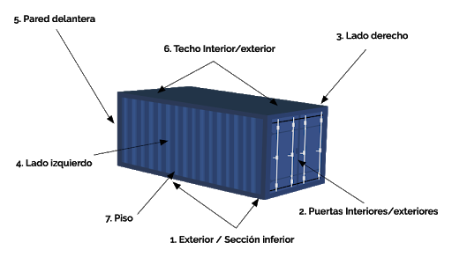
INSPECCIÓN DE LOS 7 PUNTOS

Slide 37
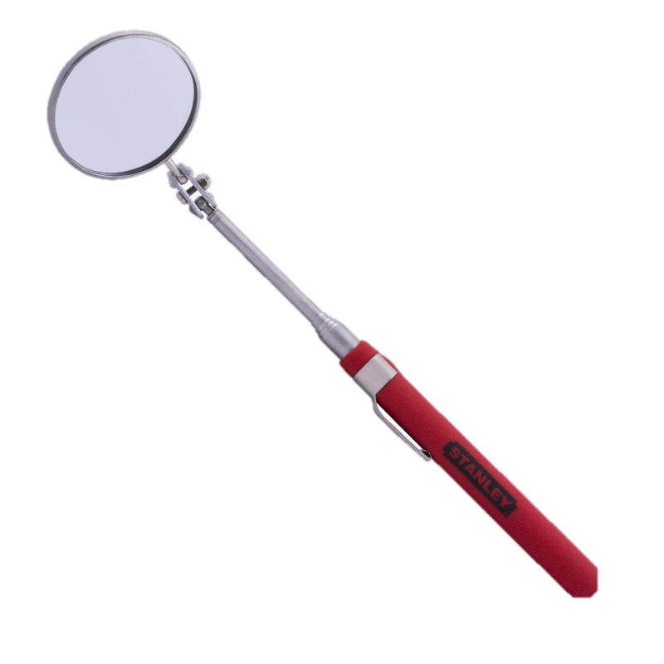
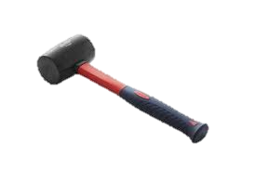
HERRAMIENTAS PARA LA INSPECCIÓN DE CONTENEDORES
LINTERNA
ESPEJO DE GOMA
MARTILLO DE GOMA

Slide 38
COMUNICACIÓN ASERTIVA
https://www.youtube.com/watch?v=ZgmSfdE2y-s
HAGA CLICK EN EL VIDEO

Slide 39
HIGIENE POSTURAL

Slide 40
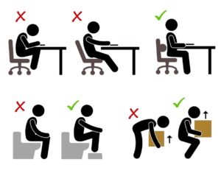
¿ QUE ES LA HIGIENE POSTURAL?
es el conjunto de normas, cuyo objetivo es mantener la correcta posición del cuerpo, en quietud o en movimiento y así evitar posibles lesiones aprendiendo a proteger principalmente la columna vertebral, al realizar las actividades diarias, evitando que se presenten dolores y disminuyendo el riesgo de lesiones.

Slide 41
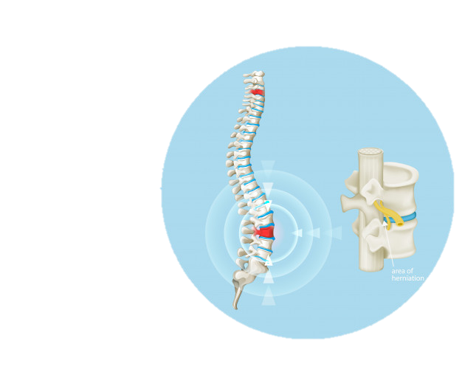
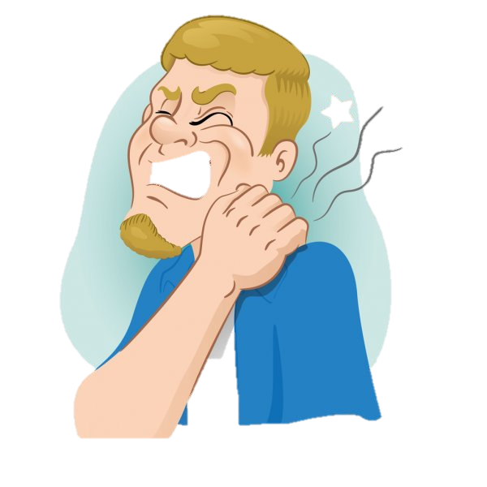
LESIONES FRECUENTES
HERNIA DISCAL
TORTICOLIS
LUMBALGIA

Slide 42
CAUSAS
SOBREPESO
ESTILO DE VIDA SEDENTARIO
EJERCICIO INAPROPIADO
FACTORES EMOCIONALES
RIESGO RESIDUAL

Slide 43
RIESGO LABORAL
MALAS POSTURAS Y MOVIMIENTOS
REPETITIVOS
ESFUERZO FÍSICO INTENSO
MANIPULACIÓN INADECUADA DE OBJETOS
ROTACIÓN DEL TRONCO
VIBRACIONES

Slide 44
RIESGO PUBLICO
https://www.youtube.com/watch?v=DfBk2WMy7wA
HAGA CLICK EN EL VIDEO

Slide 45
RIESGO BIOMECÁNICO

Slide 46
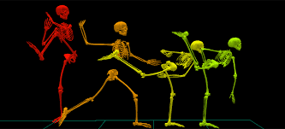
QUE ES LA BIOMECÁNICA
Se denomina biomecánica al análisis de la mecánica del movimiento del cuerpo humano. Se trata de la ciencia que explica cómo y por qué el cuerpo humano se mueve de la forma que lo hace. Esto incluye la interacción existente entre la persona que ejecuta el movimiento y el equipamiento o el entorno.

Slide 47
FACTORES DE RIESGO BIOMECÁNICO
La probabilidad se sufrir algún evento adverso e indeseado (accidente o enfermedad) durante la realización de algún trabajo.
El riesgo aumenta en función del tiempo de exposición, la intensidad y la reiteración de la presión.

Slide 48
CLASIFICACIÓN
MANIPULACIÓN DE CARGAS
MOVIMIENTO REPETITIVO
POSTURAS
ESFUERZO

Slide 49
COVID -19

Slide 50
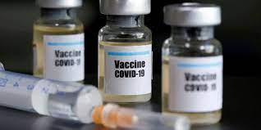
Cuándo comienza la vacunación en Colombia
El 17 de febrero comenzó el proceso de inmunización en el país basados en el Plan Nacional de Vacunación estructurado por el Gobierno Nacional, el cual establece dos fases y cinco etapas. En la primera etapa se contempla la primera línea del talento humano en salud y adultos mayores de 80 años.

Slide 51
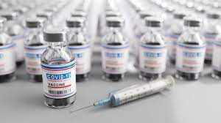
¿CUÁNTAS VACUNA HA ADQUIRIDO NUESTRO PAÍS?
Hemos logrado comprar 20 millones de dosis para 10 millones de colombianos por Covax y por mecanismos bilaterales 46.5 millones de dosis para 27.750.000 personas. De esta manera alcanzamos 66.5 millones de dosis para 37.750.000 millones de personas a vacunar.

Slide 52
A TRAVÉS DE MECANISMOS BILATERALES SE DISTRIBUYE ASÍ:
Pfizer: 10 millones de dosis adquiridas para 5 millones de personas
AstraZeneca: Colombia compró 10 millones de dosis para 5 millones de personas.
Janssen: 9 millones de dosis para 9 millones de personas
Moderna: el Gobierno Nacional acaba de adquirir 10 millones de dosis para 5 millones de personas
Sinovac: 7.5 millones de dosis para 3.750.000 personas.

Slide 53
CUIDARNOS ES RESPONSABILIDAD DE TODOS

